Slide 1
Термальный источник «Теплый Ключ»
Назаров Владислав 9А класс
Руководитель Хмельницкая Т.Ф.

Slide 2
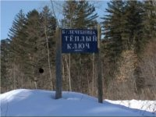
Охраняемые территории
Значительная часть территории района занята охраняемыми территориями. Это рыбохозяйственные и биологические заказники, а также природные памятники, имеющие краевое значение - термальный источник «Теплый Ключ», урочище «Каменная роща» и ручей Чопе.

Slide 3
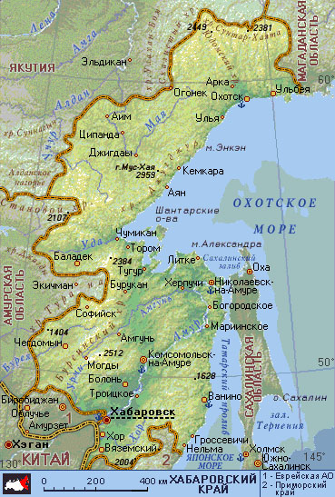
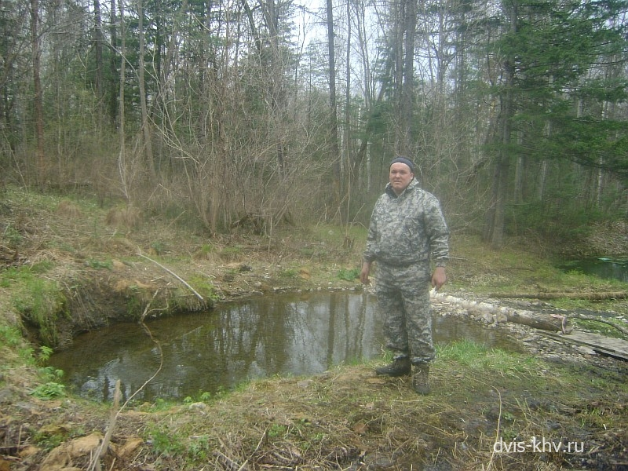
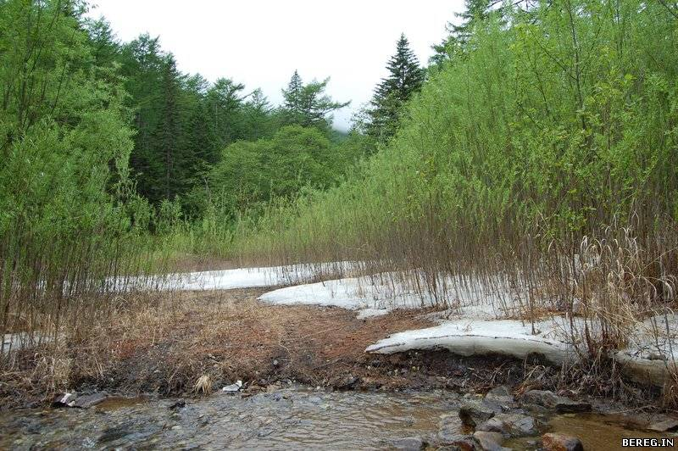
ТЕРМИНАЛЬНЫЙ источник.

Slide 4
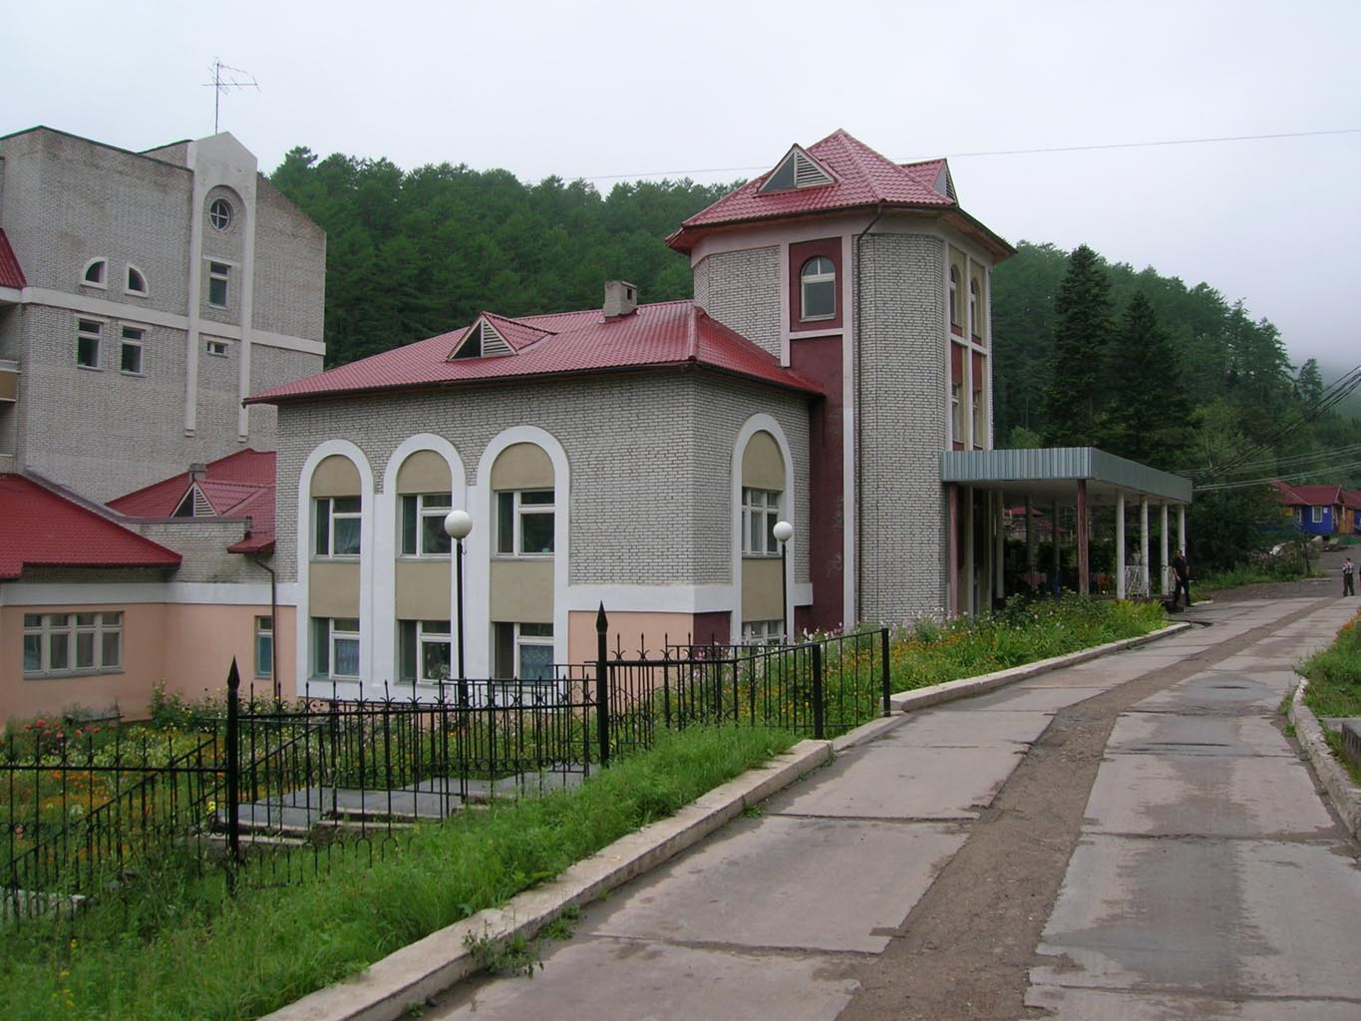
Санаторий «Теплый ключ»

Slide 5
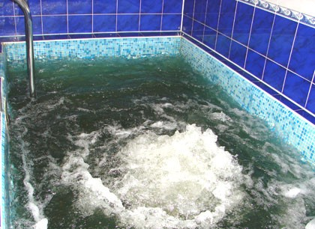

Slide 6
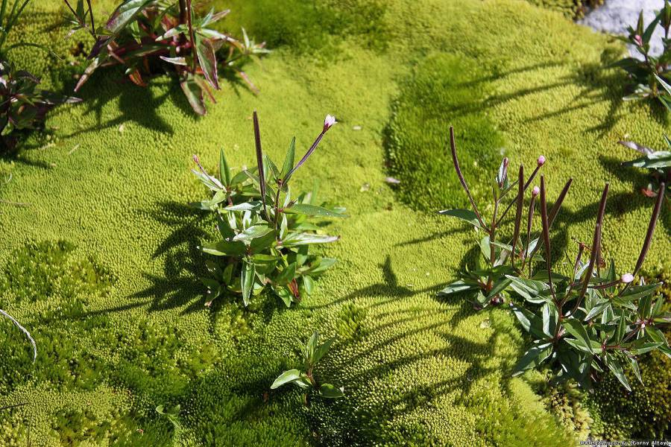
Радоновые воды дают питание местной растительности

